Slide 1

Componentes en Vue
Integrantes:
- Oscar Guillermo Sierra
Karen Johana Caicedo
Yeferson Esmid Heredia

Slide 2

¿Qué es un Componente en Vue?
Un componente es una parte independiente y reutilizable de la interfaz de usuario. Encapsula su propio HTML, CSS y JavaScript.
Funciona como un bloque de construcción que permite una mejor organización y mantenimiento del código.

Slide 3
Beneficios de Usar Componentes
Reutilización de código
Modularidad
Mantenimiento más sencillo
Facilita la organización de la aplicación en pequeñas piezas.
Crea un botón y úsalo en diferentes partes del proyecto.
Al dividir el código es más fácil corregir errores.

Slide 4
¿Para qué sirve un componente?
Los componentes tienen múltiples beneficios, como: 1. Reutilización de código: Puedes crear un botón, formulario o tarjeta y usarlo en diferentes partes del
proyecto sin reescribir el código. 2. Modularidad: Facilita la organización de la aplicación en pequeñas piezas manejables. 3. Mantenimiento más sencillo: Al dividir el código en componentes, es más fácil actualizar o corregir errores. 4. Escalabilidad: A medida que el proyecto crece, los componentes permiten un desarrollo más estructurado.

Slide 5
¿Cómo se Usa un Componente en Vue?
1. Crear un archivo Vue
(Ejemplo: MyComponent.vue)
4. Aplicar estilos en <style>
Define el aspecto visual con CSS.
2. Definir la estructura en <template>
Escribe el HTML del componente.
5. Importar y usar el componente
Integra el componente en otros archivos.
3. Escribir la lógica en <script>
Agrega la funcionalidad con JavaScript.

Slide 6
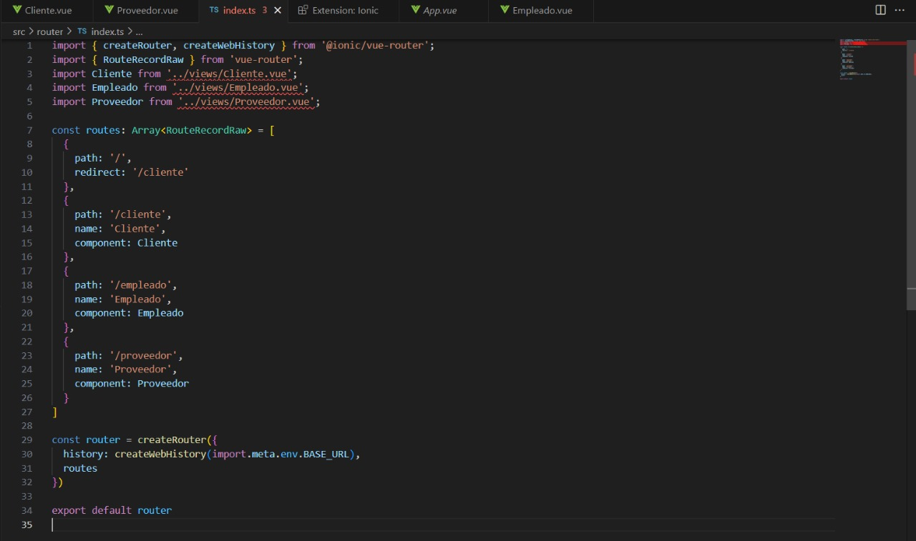
Demostración código

Slide 7
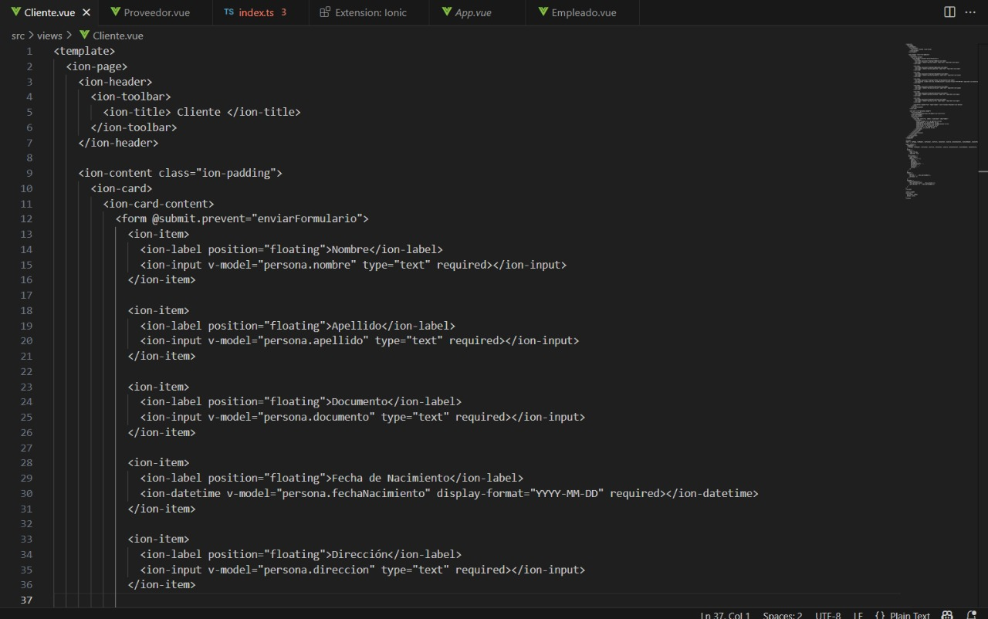

Slide 8
